Slide 1
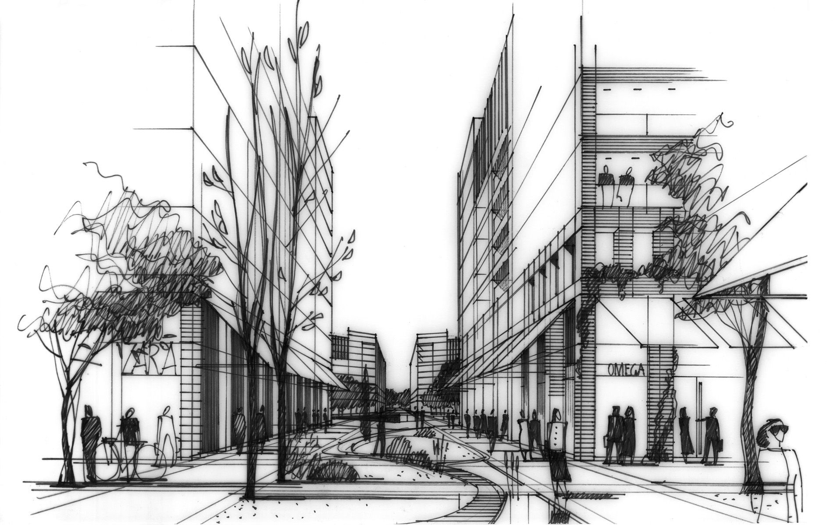
Администрация Петрозаводского городского округа
РЕАЛИЗАЦИЯ ПРОЕКТОВ КОМПЛЕКСНОГО РАЗВИТИЯ ТЕРРИТОРИИ ПЕТРОЗАВОДСКОГО ГОРОДСКОГО ОКРУГА

Slide 2
1
КРТ КВАРТАЛА, ОГРАНИЧЕННОГО СЕВЕРНОЙ УЛ., УЛ. ШОТМАНА, СОРОКСКОЙ УЛ.
Расселены 10 многоквартирных домов, признанных аварийными и подлежащих сносу
за исключением 1-ой квартиры – участник СВО
2 многоквартирных дома, признанных аварийными, снесены
Общая площадь расселенного жилья составило 4 000 кв.м
Строительство многоквартирного дома и двух подземных паркингов с ориентировочной площадью квартир порядка 25 000 кв.м.

Slide 3
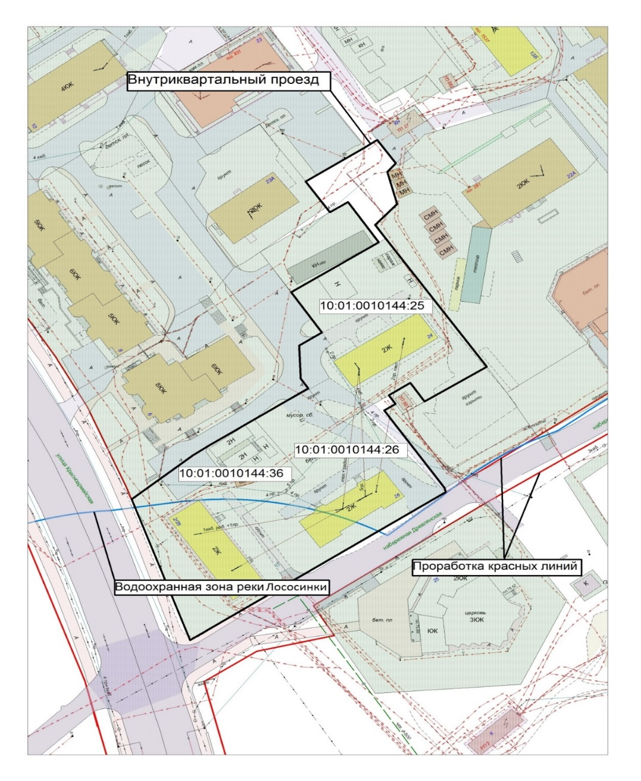
2
КРТ В РАЙОНЕ ДРЕВЛЯНСКОЙ НАБЕРЕЖНОЙ
В границах территории расположено 3 многоквартирных дома, признанных аварийными и подлежащих сносу
Общая площадь расселяемого жилья составляет 1 485,90 кв.м
26 жилых помещений из 36 расселены
Строительство многоквартирного дома с ориентировочной площадью квартир – 12 000 кв.м.
Устройство пешеходной дорожки вдоль Древлянской наб. до Красноармейской ул.

Slide 4
3
КРТ КВАРТАЛА, ОГРАНИЧЕННОГО УЛ. ГОГОЛЯ, УЛ. АНТИКАЙНЕНА, СТАРОДРЕВЛЯНСКИМ ПР-ДОМ, УЛ. ГЕРЦЕНА
По результатам торгов 06.02.2025 заключен договор о КРТ
В границах территории расположено 7 многоквартирных домов, признанных аварийными и подлежащих сносу
1 многоквартирный дом, расселен в рамках Региональной адресной программы – подлежит сносу застройщиком
Общая площадь расселяемого жилья составляет 2 329,9 кв.м
36 помещений в собственности граждан 13 в муниципальной собственности
Договором предусмотрена передача нежилого помещения не менее 100 кв.м в муниципальную собственность

Slide 5
4
КРТ КВАРТАЛА, ОГРАНИЧЕННОГО ПЕРВОМАЙСКИМ ПР-КТОМ, СКВЕРОМ И. МОЛЧАНОВА, УЛ. ШОТМАНА, КРАСНОФЛОТСКОЙ УЛ.
По результатам торгов 27.02.2025 заключен договор о КРТ
В границах территории расположено 6 многоквартирных домов, признанных аварийными и подлежащих сносу
Общая площадь расселяемого жилья составляет 1 514,8 кв.м
В рамках КРТ предусмотрено устройство пешеходной дорожки вдоль Краснофлотской ул., предназначенной для передвижения пешеходов
21 помещение в собственности граждан 19 в муниципальной собственности

Slide 6
5
КРТ КВАРТАЛА, ОГРАНИЧЕННОГО УЛ. РОВИО, ЛЫЖНОЙ УЛ., ВНУТРИКВАРТАЛЬНЫМ ПР-ДОМ, ВОРОНЬИМ ПР-ДОМ
В начале 2025 года принято решение о КРТ
В границах территории расположено 6 многоквартирных домов, признанных аварийными и подлежащих сносу
3 многоквартирных дома, расселены в рамках Региональной адресной программы – подлежат сносу застройщиком
Общая площадь расселяемого жилья составляет 1 405,7 кв.м
25 помещений в собственности граждан
22 в муниципальной собственности
В рамках КРТ предусмотрено размещение встроенных помещений детского дошкольного учреждения на 40 мест

Slide 7
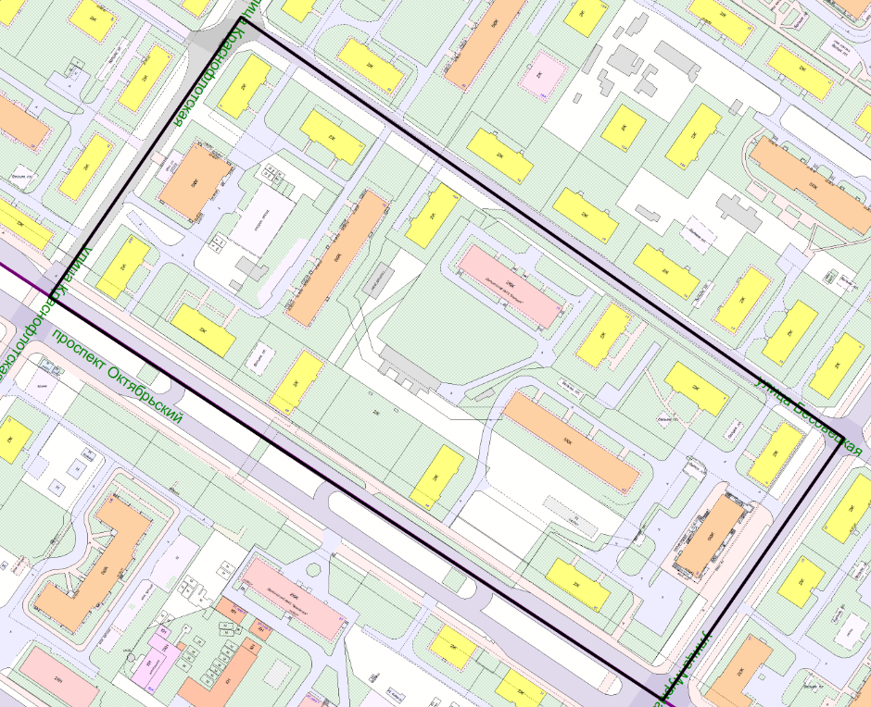
6
КРТ ОКТЯБРЬСКОГО РАЙОНА
Первое решение о КРТ включало 59 многоквартирных домов, признанных аварийными. Торги признаны несостоявшимися в связи с тем, что не было подано ни одной заявки на участие в торгах
Определены иные границы территории, в которую вошли 9 многоквартирных домов, признанных аварийными и подлежащими сносу (1-й этап КРТ Октябрьского района)
Планируемый срок приятия решения о КРТ – первое полугодие 2025

Slide 8
7
КРТ КВАРТАЛОВ, ОГРАНИЧЕННЫХ УЛ. ЛУНАЧАРСКОГО, УЛ. ЧЕРНЫШЕВСКОГО, ЗАРЕЦКИМ ПР-ДОМ, УЛ. ДЕРЖАВИНА
Прорабатывается проект решения о КРТ 1-го этапа района Зарека
В границах территории расположено 9 многоквартирных домов, признанных аварийными и подлежащих сносу
Планируемый срок приятия решения о КРТ – первое полугодие 2025

Slide 9
8
КРТ В РАЙОНЕ УЛ. КИРОВА, УЛ. МИХАИЛА ИССЕРСОНА, ЛЕНИНГРАДСКОЙ УЛ.
Рассматривается территория в границах которой расположено:
8 аварийных многоквартирных домов;
1 нежилое здание, находящийся в собственности Республики Карелия
В целях развития данной территории, Администрация направила обращение в адрес Минимущества Карелии о рассмотрении возможности передачи нежилого здания и земельного участка, на котором оно расположено, в собственность Петрозаводского городского округа, для последующего вовлечения таких объектов в КРТ.

Slide 10
Администрация Петрозаводского городского округа
РЕАЛИЗАЦИЯ ПРОЕКТОВ КОМПЛЕКСНОГО РАЗВИТИЯ ТЕРРИТОРИИ ПЕТРОЗАВОДСКОГО ГОРОДСКОГО ОКРУГА
Спасибо за внимание!

